Slide 8
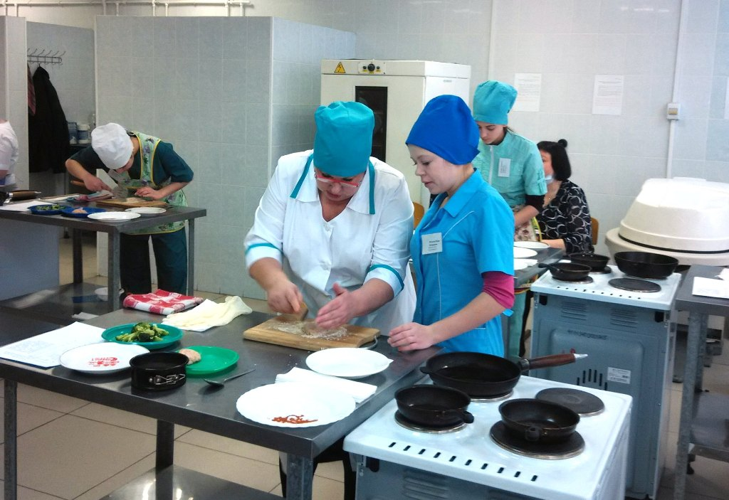

Slide 15
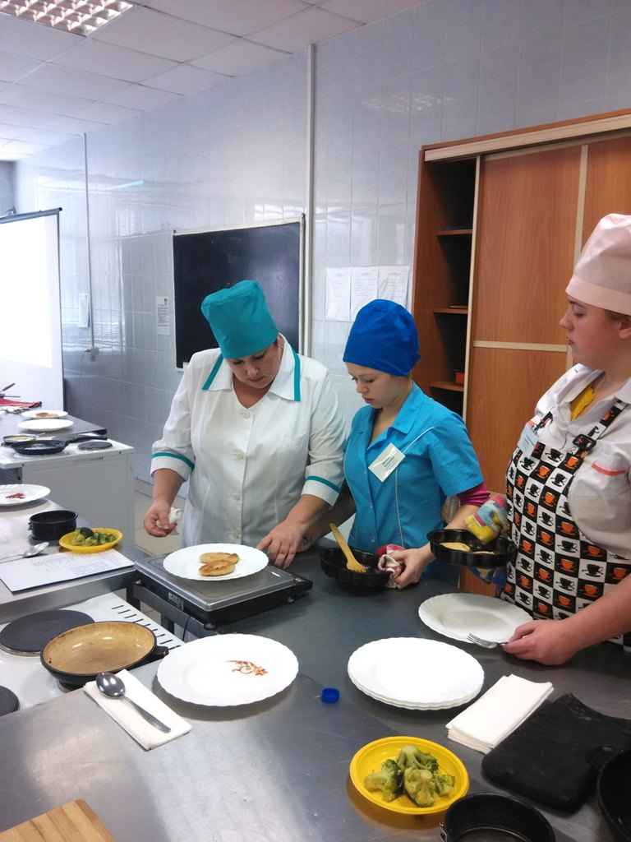

Slide 25
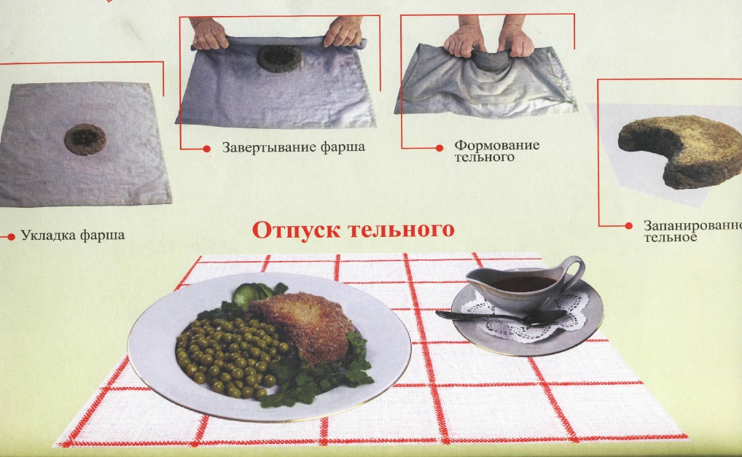

Slide 36
Домашнее задание: приготовить п/ из рыбной котлетной масы Котлеты, биточки,, тефтели, фрикадельки. Фотографии прислать мастеру на эл почту или на телефон
Заполнить таблицу покадзтелей качества

